Slide 1
1-1 違憲審查制度簡介
授課教師：國立臺灣大學 法律學系 許宗力 教授
【本著作除另有註明外，採取創用 CC「姓名標示－非商業性－相同方式分享」臺灣 3.0 版授權釋出】

Slide 2
本章大綱
壹、比較法上之違憲審查模型
一、美國型
二、德、奧型
貳、我國之違憲審查模型
一、概說
二、職權
三、程序
參、違憲審查的風格與影響

Slide 3
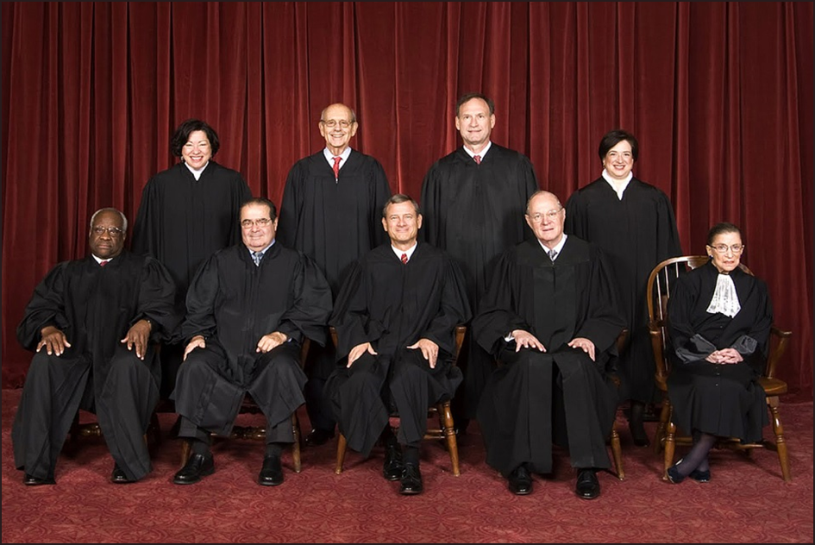
壹、比較法上之違憲審查模型
一、美國型
Marbury v. Madison (1803)
➲ judicial review
具體、分散
效力
法律上 (de jure)：個案效力
事實上 (de facto)：對世效力

Slide 4
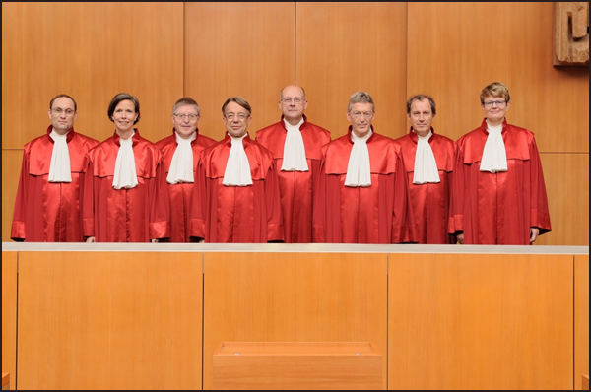
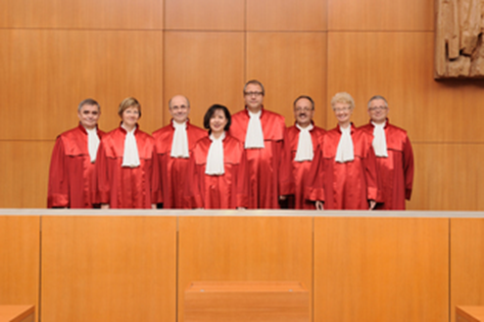
壹、比較法上之違憲審查模型
二、德、奧型
constitutional review
抽象、集中
效力
法律上 (de jure)：對世效力

Slide 5
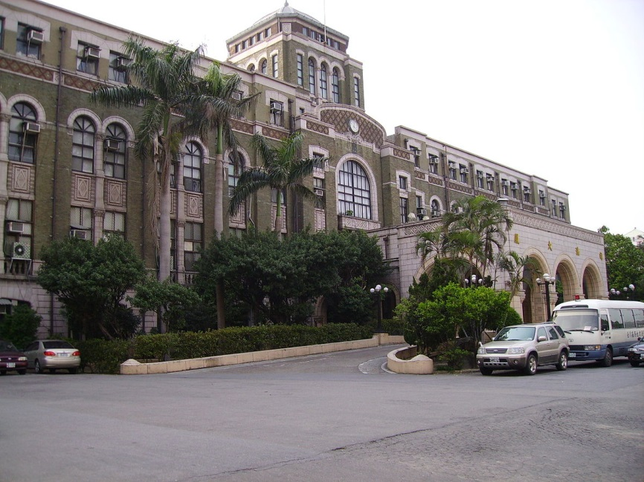
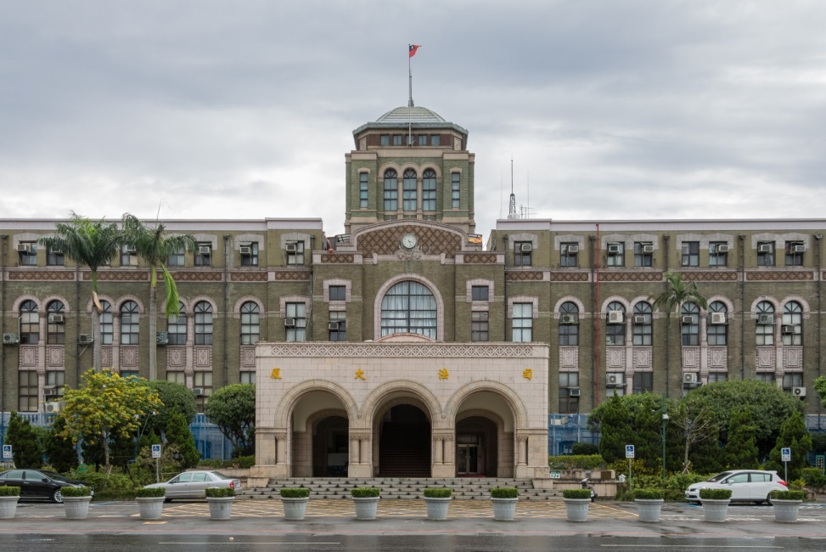
貳、我國之違憲審查模型

Slide 6
貳、我國之違憲審查模型
一、概說
司法院解釋憲法，並有統一解釋法律及命令之權。(憲 §78)
I 司法院設院長、副院長各一人，由總統提名，經監察院同意任命之。(憲 §79 I)
II 司法院設大法官若干人，掌理本憲法第七十八條規定事項，由總統提名，經監察院同意任命之。(憲 §79 II)

Slide 7
貳、我國之違憲審查模型
一、概說
I 司法院設大法官十五人，並以其中一人為院長、一人為副院長，由總統提名，經立法院同意任命之，自中華民國九十二年起實施，不適用憲法第七十九條之規定。司法院大法官除法官轉任者外，不適用憲法第八十一條及有關法官終身職待遇之規定。(憲增 §5 I)
II 司法院大法官任期八年，不分屆次，個別計算，並不得連任。但並為院長、副院長之大法官，不受任期之保障。(憲增 §5 II)
III 中華民國九十二年總統提名之大法官，其中八位大法官，含院長、副院長，任期四年，其餘大法官任期為八年，不適用前項任期之規定。(憲增 §5 III)
IV 司法院大法官，除依憲法第七十八條之規定外，並組成憲法法庭審理總統、副總統之彈劾及政黨違憲之解散事項。(憲增 §5 IV)

Slide 8
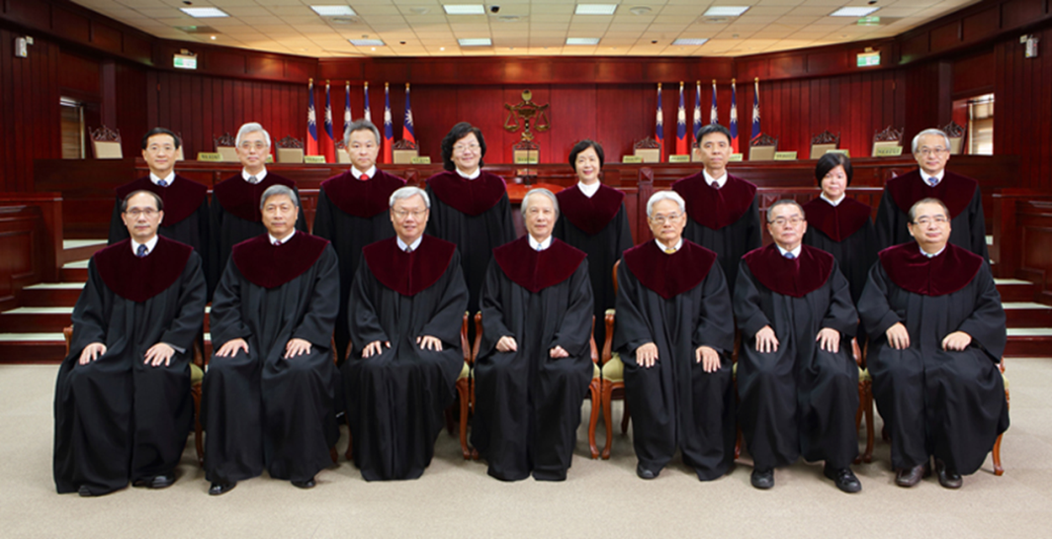
貳、我國之違憲審查模型
一、概說
抽象、集中 (文義、體系)
效力
法律上 (de jure)：對世效力

Slide 9
貳、我國之違憲審查模型
二、職權
解釋憲法
統一解釋法律及命令
總統、副總統之彈劾
政黨違憲之解散

Slide 10
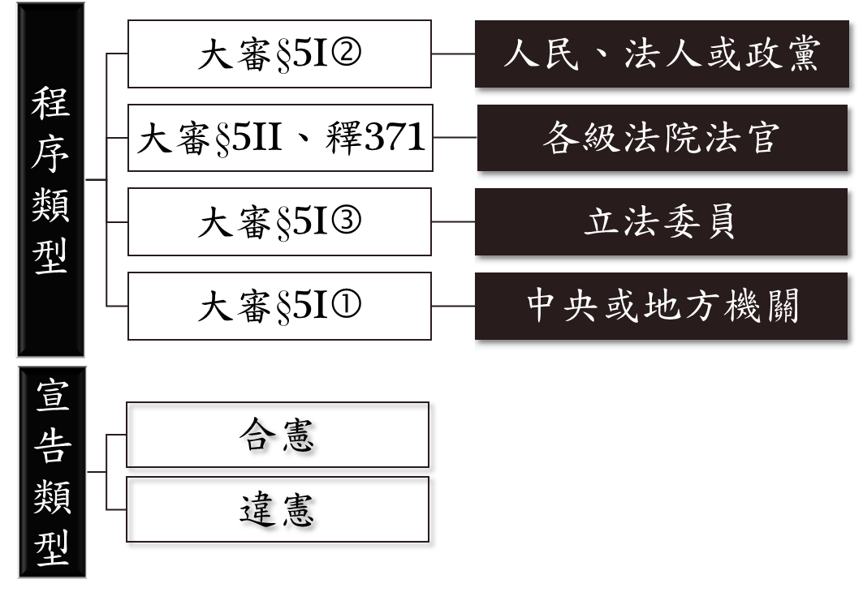
貳、我國之違憲審查模型
二、職權
解釋憲法

Slide 11
貳、我國之違憲審查模型
二、職權
統一解釋法律及命令
有左列情形之一者，得聲請統一解釋：
一、中央或地方機關，就其職權上適用法律或命令所持見解，與本機關或 他機關適用同一法律或命令時所已表示之見解有異者。但該機關依法 應受本機關或他機關見解之拘束，或得變更其見解者，不在此限。
二、人民、法人或政黨於其權利遭受不法侵害，認確定終局裁判適用法律 或命令所表示之見解，與其他審判機關之確定終局裁判，適用同一法律或命令時所已表示之見解有異者。但得依法定程序聲明不服，或後裁判已變更前裁判之見解者，不在此限。 (大審 §7 I)

Slide 12
貳、我國之違憲審查模型
二、職權
總統、副總統之彈劾
政黨違憲之解散
司法院大法官，除依憲法第七十八條之規定外，並組成憲法法庭審理總統、副總統之彈劾及政黨違憲之解散事項。
政黨之目的或其行為，危害中華民國之存在或自由民主之憲政秩序者為違憲。 (憲增 §5)
政黨之目的或其行為，危害中華民國之存在或自由民主之 憲政秩序者，主管機關得聲請司法院憲法法庭解散之。 (大審 §19)

Slide 13
貳、我國之違憲審查模型
三、程序
1. 以「會議」或「法庭」方式行使釋憲權
2.無論宣告「合憲」或「違憲」，均需 3 分之 2特別多數決通過
3.15 人是共同作者，協同與不同意見書同時公布
4.修法方向

Slide 14
參、違憲審查的風格與影響
憲法概念的抽象性與概括性，使大法官掌握憲法內容之走向
We are under a constitution, but the constitutionist what the judges say it is.
§23 人民之自由權利，除為防止妨礙他人自由，避免緊急危難，維持社會秩序，獲增進公共利益「所必要者」外，不得以法律限制之。
§7 中華民國人民，無分男女、宗教、種族、階級、黨派，在法律上一律平等。
Q:憲法解釋真的是法學方法演繹的結果？或先有答案，再找理由？

Slide 15
參、違憲審查的風格與影響
一、司法積極主義 v. 司法消極主義
二、自由 v. 保守
三、對人權發展的影響
1. US. Brown v. Board of Education 1954 年
2. US. Loving v. Virginia 1967 年
3. TWN. 指紋案 (釋 603) 2005 年
4. US. Obergefell v. Hodges 2015 年

Slide 16
參、違憲審查的風格與影響
四、對政治自由化與民主化的影響
1. 261 (1990 年) 國會全面改選
2. 479 (1999 年) 開放人民團體冠臺灣名稱
3. 445 (1999 年) 開放集會主張共產主義、分裂國土
4. 644 (2008 年) 開放設立主張共產主義與分裂國土 的人民團體

Slide 17
參、違憲審查的風格與影響
五、對權力分立發展的影響
1. 520 (2001 年) 核四案
2. 585 (2004 年) 真調會案
3. 601 (2005 年) 刪大法官薪資案
4. 613 (2006 年) NCC 案
5. 632 (2007 年) 拒審監委人事案
6. 645 (2008 年) 公投會案

Slide 18
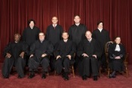
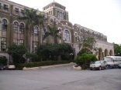
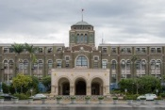
版權聲明
頁碼 | 作品 | 版權圖示 | 來源 / 作者
1-19 |  |  | 簡報佈景主題 / 臺大開放式課程 本作品以創用 CC「姓名標示- 非商業性- 相同方式分享」臺灣 3.0 版授權釋出。
3 |  |  | Wikimedia Commons / Source:Roberts Court (2010-) - The Oyez Project / Author:Steve Petteway, Collection of the Supreme Court of the United States (https://commons.wikimedia.org/wiki/File:Supreme_Court_US_2010.jpg)， 瀏覽日期：2016/03/29，本作品為 public domain。
4 |  |  | Bundesverfassungsgericht / Justices of the Federal Constitutional Court (http://www.bundesverfassungsgericht.de/EN/Richter/richter_node.html)， 瀏覽日期：2016/03/29，本作品依著作權法第 46、52、65 條合理使用。
5 |  |  | Wikimedia Commons / Author:Winertai (https://commons.wikimedia.org/wiki/File:PICT0403.JPG)， 瀏覽日期：2016/03/29，本作品依 GNU Free Documentation License 授權釋出。
5 |  |  | Wikimedia Commons / Author:CEphoto, Uwe Aranas (https://commons.wikimedia.org/wiki/File:Taipei_Taiwan_Judicial-Yuan-01.jpg)， 瀏覽日期：2016/03/29，本作品以創用 CC「姓名標示- 相同方式分享」 3.0 版授權釋出。
8 |  |  | 司法院大法官 / 現任大法官照片 (http://www.judicial.gov.tw/constitutionalcourt/p01_03.asp)， 瀏覽日期：2016/03/29，本作品依著作權法第 46、52、65 條合理使用。

Slide 19
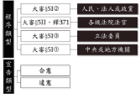
版權聲明
頁碼 | 作品 | 版權圖示 | 來源 / 作者
10 |  |  | 法律學系 許宗力 教授 本作品以創用 CC「姓名標示- 非商業性- 相同方式分享」臺灣 3.0 版授權釋出。
14 | We are under a constitution,……what the judges say it is. |  | Wikiquote / Charles Evans Hughes / Speech before the Chamber of Commerce, Elmira, New York (3 May 1907); published in Addresses and Papers of Charles Evans Hughes, Governor of New York, 1906–1908(1908), p. 139. (https://en.wikiquote.org/wiki/Charles_Evans_Hughes)， 瀏覽日期：2016/03/29，本作品以創用 CC「姓名標示- 相同方式分享」 3.0 版授權釋出。

